Slide 1
КОМПЬЮТЕРНЫЕ ПРЕЗЕНТАЦИИ
СОВРЕМЕННЫЕ ТЕХНОЛОГИИ СОЗДАНИЯ И ОБРАБОТКИ ИНФОРМАЦИОННЫХ ОБЪЕКТОВ

Slide 2
Ключевые слова
компьютерная презентация
слайдовые и потоковые презентации
цветовой круг
стиль презентации
анимация
режимы показа презентации

Slide 3
Компьютерные презентации
!
Презентация (от англ. presentation – представление) – публичный способ представления информации, наглядный и эффектный.
Компьютерная презентация – электронный мульти-медийный документ, который создают и используют для подачи информации широкой аудитории в наглядном и лаконичном виде.
КОМПЬЮТЕРНЫЕ ПРЕЗЕНТАЦИИ
СЛАЙДОВЫЕ ПРЕЗЕНТАЦИИ
ПОТОКОВЫЕ ПРЕЗЕНТАЦИИ

Slide 4
Слайдовые презентации
Слайдовая презентация разрабатывается как последова-тельность слайдов – отдельных экранных страниц, каждая из которых может содержать текстовые, графические, видео- и аудиообъекты, а также гиперссылки.
Наиболее распространённые программы для создания слайдовых презентаций: Microsoft PowerPoint и OpenOffice Impress.

Slide 5
Потоковые презентации
Потоковые презентации предназначены для непрерывного воспроизведения последовательности (потока) объектов с предварительно определённым временем показа каждого из них.
Программа для создания потоковых презентаций – Windows Movie Maker (Киностудия Windows).
Web-сервис Prezi (prezi.com) позволяет создавать интерактивные мультимедийные презентации с нелинейной структурой. Работа веб-сервиса Prezi.com основана на технологии масштабирования (приближения и удаления объектов).

Slide 6
Этапы создания презентации
ПЛАНИРОВАНИЕ ПРЕЗЕНТАЦИИ
определение цели презентации
планирование содержания презентации
формирование структуры и логики подачи материала
СОЗДАНИЕ ПРЕЗЕНТАЦИИ
создание и редактирование слайдов
монтаж презентации
РЕПЕТИЦИЯ ПРЕЗЕНТАЦИИ
репетиция выступления с разработанной презентацией
устранение выявленных недочётов

Slide 7
Цветовая гамма слайдов
Для создания эффективной и гармоничной презентации следует правильно выбрать её основной цвет – цвет фона большинства слайдов. Во время выбора основного цвета рекомендуется учитывать так называемую психологическую характеристику цвета, выражающую его влияние на психическое состояние человека.
Важной составляющей цветовой гаммы презентации является цвет символов текста. Он должен быть как мож-но более контрастным по отношению к фону. С белым фо-ном лучше всего сочетаются чёрный, синий и красный цвета.
Notes:
Комментарии
Лупа – переход на скрытый слайд с доп. Материалами
Можно обсудить, какие цветовые решения слайдов допустимы, а какие нет. По «пробелу» появляются значки – «галочка», «крестик»

Slide 8
Психология цвета
Красный цвет – энергичный, агрессивный, возбуждающий, на определённое время активизирует все функции организма, поднимает настроение, но потом наступает утомление, снижается внимание и реакция
Оранжевый цвет – цвет радости, удовольствия, бодрости, стремления к достижениям; оказывает благотворное действие на психику человека, снимает напряжение
Жёлтый цвет – уменьшает утомляемость, стимулирует органы зрения и нервную систему, помогает сосредото-читься, повышает творческую активность, способствует умственной деятельности и решению проблем
Зелёный цвет – физиологически наиболее благоприятный для человека, уменьшает напряжение и успокаивает нервную систему, на длительное время увеличивает работоспособность
Голубой цвет – выражает легкость, свежесть и невесомость; оказывает расслабляющее и успокаивающее действие, понижает эмоциональное напряжение, немного уменьшает активность
Синий цвет – вызывает ощущение расслабленности, покоя снимает эмоциональное напряжение, снижает активность жизненных процессов, а также вызывает состояние созерцательности и размышления.
Фиолетовый цвет – самый пассивный из всех цветов, вызывающий снижение жизненного тонуса, понижение активности; при длительном воздействии возникает состояние угнетенности и беспокойства
Во время выбора основного цвета рекомендуется учитывать так называемую психологическую характеристику цвета, выражающую его влияние на психическое состояние человека. Это влияние может различаться в зависимости от возраста, социального статуса и настроения человека. Также следует учитывать, что воздействие цвета на психику человека ослабевает при уменьшении его интенсивности и яркости.
К
О
Ж
З
Г
С
Ф
К
О
Ж
З
Г
С
Ф
К
О
Ж
З
Г
С
Ф
К
О
Ж
З
Г
С
Ф
К
О
Ж
З
Г
С
Ф
К
О
Ж
З
Г
С
Ф
К
О
Ж
З
Г
С
Ф
Notes:
Комментарии
Интерактивные элементы – карандаши, щелчок по которым вызывает описание соответствующего цвета

Slide 9
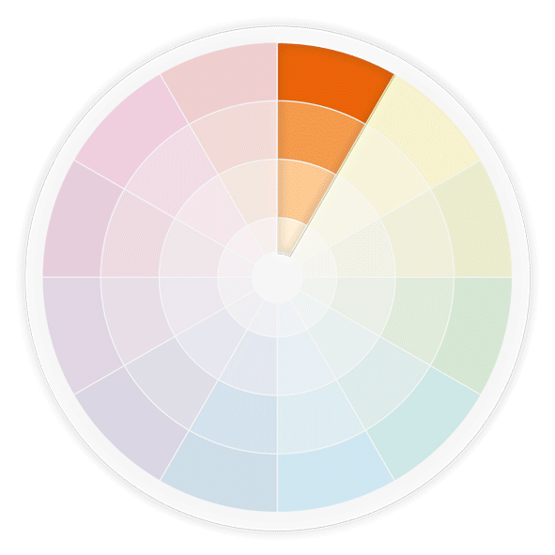
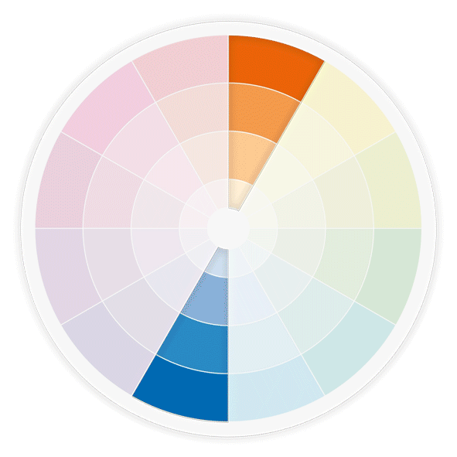
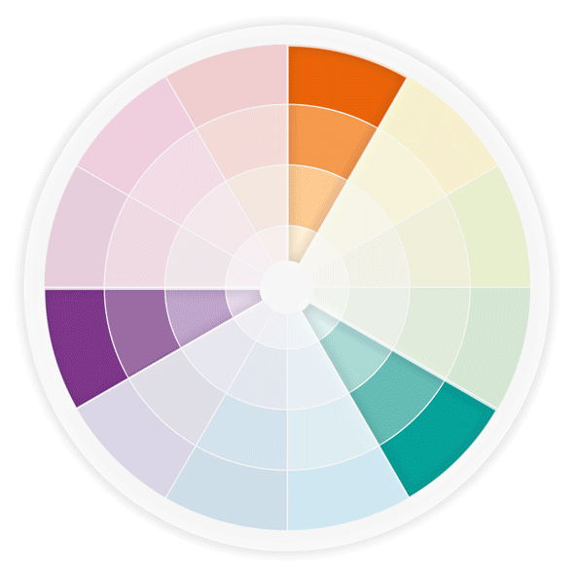
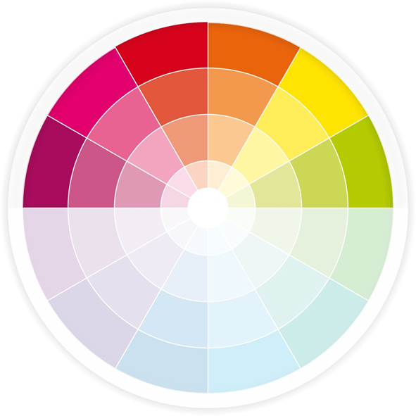
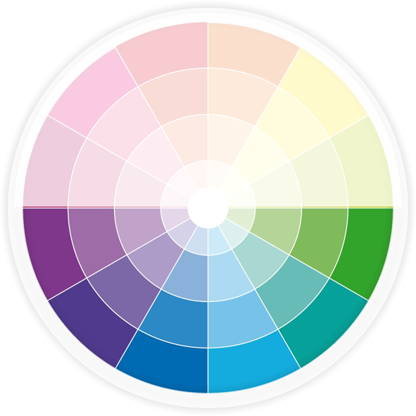
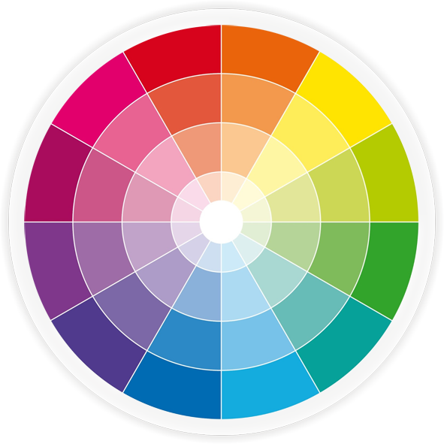
Цветовой круг
Кроме основного цвета можно подобрать несколько вспомогательных цветов, которые в совокупности составят цветовую гамму презентации. При этом можно использовать цветовой круг.
МОНОХРОМАТИЧЕСКИЕ
ДОПОЛНИТЕЛЬНЫЕ
ЦВЕТА
КОНТРАСТНЫЕ
ТЕПЛЫЕ
ХОЛОДНЫЕ
Notes:
Комментарии
Кнопки справа запускают демонстрацию

Slide 10
Текст на слайдах
Правила:
используйте только стандартные шрифты
гарнитура и кегль шрифта основного текста на всех слайдах должны быть одни и те же
шрифты без засечек лучше, чем с засечками
Arial
Times New Roman
размер символов должен быть достаточным для их распознавания из самой отдаленной части аудитории
чем меньше текста на слайдах, тем лучше

Slide 11
Стиль презентации
Под стилем понимается совокупность значений свойств разных объектов.
Стиль оформления слайда задаёт:
формат символов (шрифт, размер, цвет, начертание, эффекты, цвет и т. п.)
формат фона (цвет, наличие, размещение и вид графических объектов)
дополнительные цвета
формат графических и других объектов
Стиль можно разработать самостоятельно или воспользоваться имеющимися заготов-ками (темами презентаций), разработан-ными профессиональными дизайнерами с соблюдением всех требований композиции и колористики.

Slide 12
Анимация
Для привлечение внимания аудитории к излагаемому материалу используются всевозможные анимационные эффекты на слайде или при переходе на следующий слайд.
!
Компьютерная анимация – компьютерная имитация движения с помощью изменения формы объектов или показа последовательных изображений с фазами движения.
Разумное (умеренное) использование анимационных эф-фектов обеспечивает лучшую наглядность и динамичность показа и в результате – большую эффективность презентации.
Бессмысленная анимация напротив «съедает» внимание зрителей и может вызвать раздражение.

Slide 13
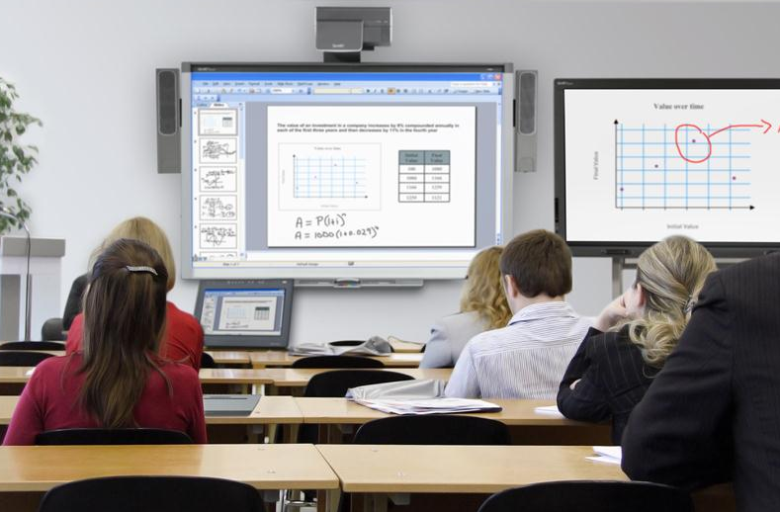
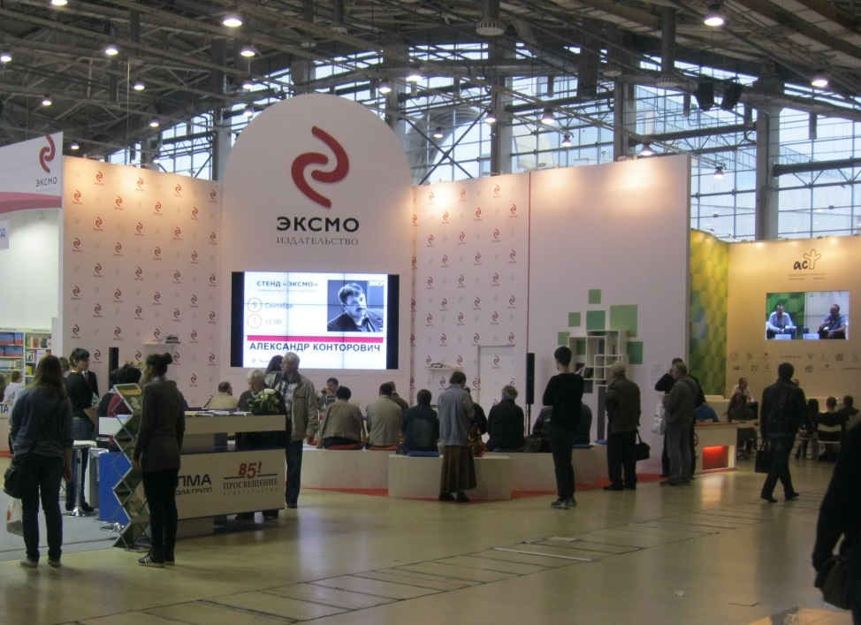
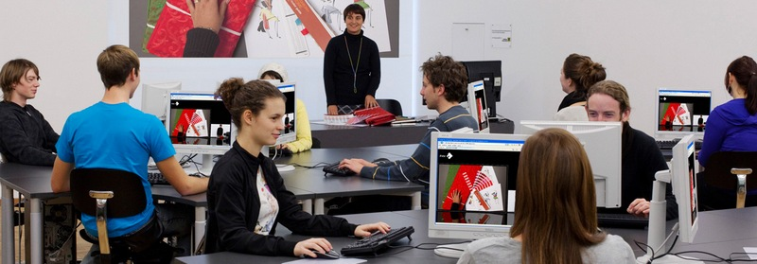
Режимы показа презентации
управляемый докладчиком
автоматический
управляемый пользователем

Slide 14
Основные возможности редакторов презентаций
включение в слайды презентации текстов, графических изображений, видео- и аудиообъектов;
редактирование и форматирование объектов презентации;
использование шаблонов и стилей оформления слайдов;
применение эффектов анимации к объектам презентации;
настройка режимов демонстрации и демонстрация презентации на экране монитора или с использованием мультимедийного проектора;
подготовка слайдов презентации к печати на принтере;
сохранение презентации в файлах разных форматов, в том числе, с возможностью её демонстрации на компьютере, на котором не установлена ни одна система обработки презентаций

Slide 15
Самое главное
Компьютерная презентация – это электронный мульти-медийный документ, который создают и используют для подачи информации широкой аудитории в наглядном и лаконичном виде.
Различают слайдовые и потоковые презентации.
Слайдовая презентация разрабатывается как последова-тельность слайдов – отдельных экранных страниц, каждая из которых может содержать текстовые, графические, видео- и аудиообъекты, а также гиперссылки.
Потоковые презентации предназначены для непрерывного воспроизведения последовательности (потока) объектов с предварительно определённым временем показа каждого из них.

Slide 16
Самое главное
Этапы создания презентации:
планирование (разработка структуры) презентации;
создание и редактирование слайдов, монтаж презентации;
репетиция выступления с разработанной презентацией, устранение выявленных недочётов.
Процесс создания презентации будет проще при использова-нии разработанных профессиональными дизайнерами тем (стилей) презентаций. При разработке собственного стиля следует учитывать закономерности восприятия информации человеком.
Разумное (умеренное) использование анимационных эффек-тов обеспечивает лучшую наглядность и динамичность показа, а значит, и бо́льшую эффективность презентации.

Slide 17
Давайте обсудим
Задание.
Проанализируйте данную презентацию с точки зрения профессионального дизайнера и разработчика электронных презентаций.
Найдите ошибки оформления.
Предложите варианты улучшения презентации.

Slide 18
Информационные источники
www.themegallery.com
http://bschiffman.net/wp-content/uploads/2013/08/colorwheel-petals-050313-dreamstime_l_14002042-copy.jpg
http://img-fotki.yandex.ru/get/6408/47407354.6ef/0_ea07d_727536d4_orig.png
http://www.systembridge.co.uk/images/user/Education-ELearning-Suite-946-27042015-205359.jpg
https://u.livelib.ru/reader/Arlett/o/f3ganhac/o-o.jpeg
http://global-edu.ru/wp-content/uploads/2014/01/distance-education-800.jpg

